Slide 1
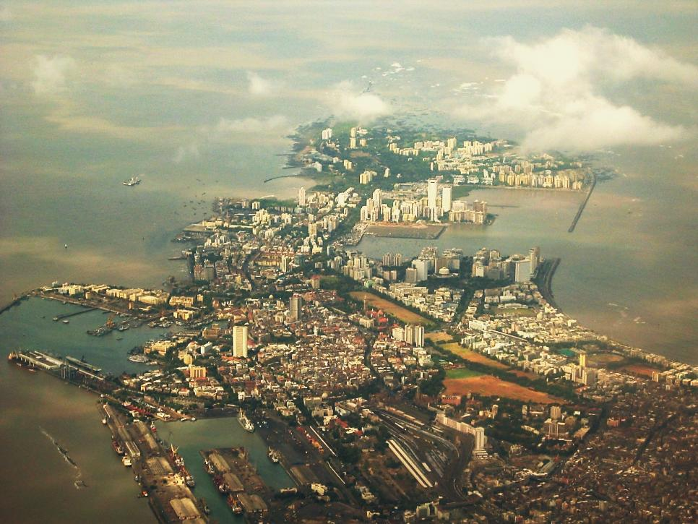
Question 3 : L’Asie du Sud et de l’Est : les enjeux de la croissance
Etude de cas
Mumbai, entre modernité et inégalités
Thème 3 : Dynamiques des grandes aires continentales
Vue aérienne de la ville (pointe Sud)

Slide 2
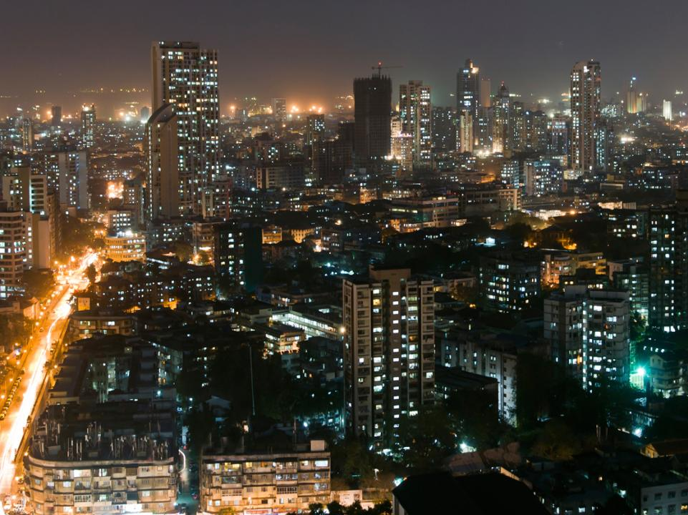
Progression
I. Mumbai, une métropole moderne en pleine mutation
1. Une presqu’île industrielle en restructuration
2. Une ville dense en forte croissance
3. Une ville mondialisée
II. Une ville marquée par de fortes inégalités socio-spatiales
1. Mumbai ou la guerre pour l’espace.
2. Réguler les transports intra-urbains : un défi.
3. Des ressources inégalement réparties et des problèmes environnementaux
Mumbai, ville moderne et tentaculaire

Slide 3
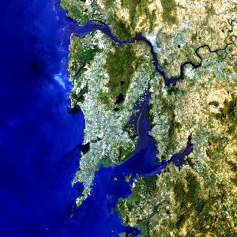
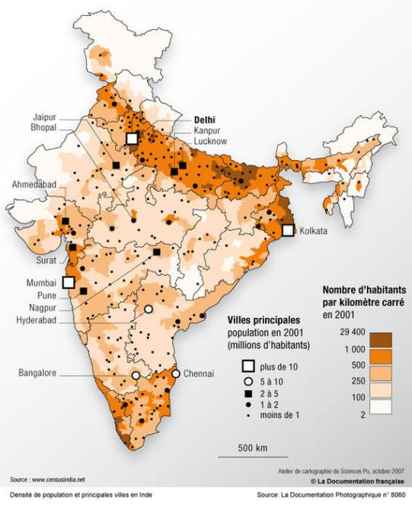
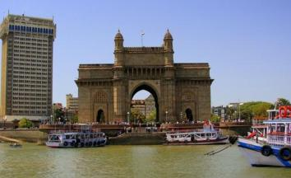
Intro duction : Mumbai, principale métropole de l’Inde,
Région métropolitaine
de Mumbai
Densité de population et principales villes en Inde
Mumbai est l’une des trois principales agglomérations (avec Delhi et Calcutta) de l’Union indienne.
A l’image d’autres villes indiennes, elle a connu une croissance dense et rapide.
Elle occupe une situation géographique originale : ville ouverte sur la mer d’Oman, elle jouit d’un remarquable site portuaire (baie abritée) .
« Porte de l’Inde » (l’un des monument emblématique de la ville), elle est située à proximité des régions les plus riches du pays.
Qualifiée de métropole moderne en pleine expansion, c’est aussi une ville où un quart de la population vit de petits travaux les plus souvent dans les secteurs informels.
Mer d’Oman
« Bombay ¹ n'est ni indo-britannique, ni anglo-indienne. C'est une sorte de gigantesque bazar. »
André Malraux
¹ rebaptisée Mumbai en 1996

Slide 4
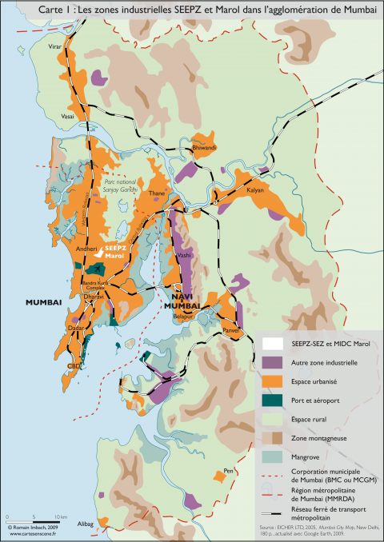
I. Mumbai, une métropole « moderne » en pleine mutation
1. Une presqu’île industrielle en restructuration
Tournée vers la mer, Bombay n’est à l’origine qu’un ensemble d’îlots qui accueillent des petits villages de pêcheurs et des plantations, peu destiné à devenir un centre industriel national. Sa situation privilégiée sur la mer d’Oman dans l’océan Indien fait d’elle la porte du commerce vers l’Afrique et l’Europe et explique l’intérêt qu’elle a suscité chez les puissances coloniales dès le XVIIème siècle (…). L’essor industriel de Bombay est stimulé par l’arrivée de bateaux à vapeur et des chemins de fer. En 1853 est inaugurée la première ligne de train d’Asie qui relie Bombay à Thane, bourgade située à une cinquantaine de kilomètres au nord. Cette date charnière est aussi celle de la création de la première filature de coton en plein centre de Bombay (…) L’ouverture du canal de Suez en 1869 et l’expansion des docks développent les activités portuaires de Bombay qui devient le premier port de l’Inde.
MC Saglio, « Mumbai, mutations spatiales d’une métropole en expansion », Mappemonde. 2001
Relevez dans les divers documents les principales activités de la ville et les causes de son émergence. Localisez les sur le plan.
Depuis les années 1960, les politiques d’aménagement visent à diversifier l’industrie traditionnelle textile en déclin tout en relocalisant des installations industrielles dans les périphéries lointaines. Les filatures de coton employaient en permanence 300 000 personnes au début des années 1970 et comptaient 63 entreprises localisées au centre actuel de Mumbai. En 2001, seules 33 usines étaient encore en activité et le secteur n’employait plus que 60 000 personnes(…).Les deux ports de la ville, qui représentent à eux deux le plus gros trafic maritime du pays, ont permis la diversification des activités dans les années 1970 avec des implantations pétrolières, pétrochimiques et plastiques à proximité, activités qui marquent un véritable changement dans la production industrielle de Mumbai. Dans le même temps, l’aéroport, de loin le plus important du pays, a permis la localisation à sa proximité de la SEEPZ (Santacruz Electronic Export Processing Zone), qui deviendra par la suite une zone franche, la plus dynamique du pays avec une spécialisation actuelle dans la bijouterie et les technologies de l’information. Depuis les années 1980, Mumbai est devenue incontestablement la capitale économique et financière de l’Inde.
http://metropoles.revues.org/4469

Slide 5
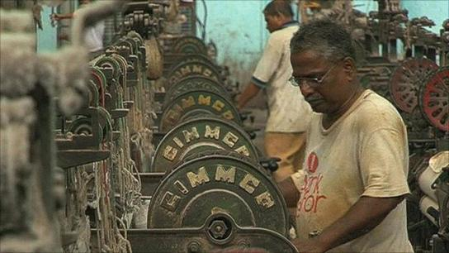
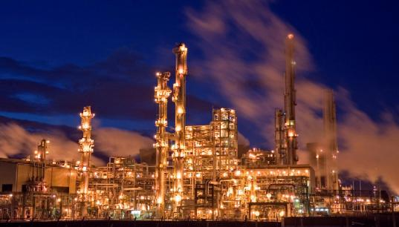
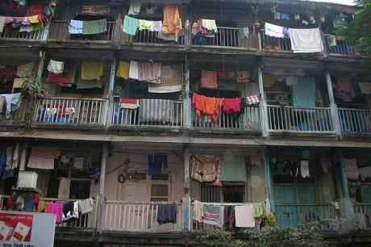
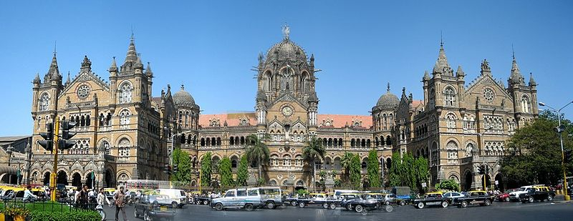
Correction et informations complémentaires
Mumbai devient une ville britannique « modernisée » au XIXème siècle (remblaiement des 7 îles, 1er réseau d’eau, réseau ferré….).
Le centre géographique actuel de Mumbai s’est construit autour de l’industrie textile : on trouve dans cet espace des logements ouvriers surpeuplés appelés « chawls ».
Dans les années 60 et suite au déclin de l’activité textile, la ville réoriente son économie vers les industries pétrolières, pétrochimiques et plastiques. Aujourd'hui, grâce à la création de zones franches aux abords de l’agglomération (ex : Santa Cruz), Mumbai s’oriente vers des activités mondialisées (tertiaire de haut niveau, bijouterie, exportation de produits électroniques…). On assiste à une montée en gamme de son économie,
- Usine appartenant au groupe « Reliance industries » (privé) : 59 milliards de dollars de chiffres d’affaire (2nde place nationale)
- Ateliers de la société Rozy Blue (taille des diamants)
- Usine de textile dans les années 80
- Logements ouvriers surpeuplés et insalubres : les chawls
La gare Chhatrapati Shivaji Terminus, anciennement Victoria Terminus témoigne de l’héritage britannique dans la ville

Slide 6
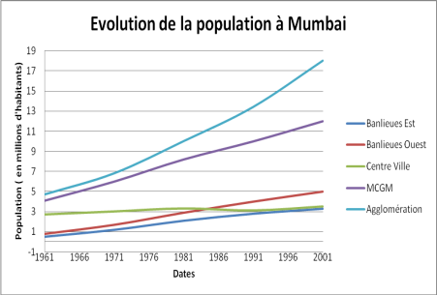
I. Mumbai, une métropole « moderne » en pleine mutation
2. Une ville dense en forte croissance
Relevez dans les documents les informations qui montrent que Mumbai est un « monstre » urbain.
Un étalement urbain vers le nord qui suit la logique des axes de communication
X 4
X 2
Nouveaux centres des affaires
La création d’une ville satellite
(…) La crise urbaine a exigé l’aménagement de la région entourant la ville. Ainsi, dès la fin des années 1970, la construction d’une ville jumelle sur le continent, de l’autre côté de la crique de Thane, au sud-est, a été conçue pour soulager la vieille capitale de ses entreprises et de sa main-d’œuvre et pour proposer un nouvel axe de développement Est-Ouest en alternative à l’axe Sud-Nord. Pour ce faire, le projet (…) s’est engagé à développer les infrastructures immobilières et sociales permettant d’accueillir les résidents et de leur garantir une qualité de vie supérieure à celle de Mumbai. Or, le développement de Navi Mumbai (…) ne répond pas à ces objectifs initiaux. (…) Aujourd’hui, les services et les emplois sont concentrés à Vashi (…). Plus généralement, Navi Mumbai (…) apparait plus comme un centre satellite des activités financières de Mumbai et une ville dortoir.
MC Saglio, « Mumbai, mutations spatiales d’une métropole en expansion », Mappemonde. 2001
Un étalement programmé vers l’Est avec la création d’une ville nouvelle : Navi Mumbai
= une ville en recomposition de plus en plus polycentrique

Slide 7
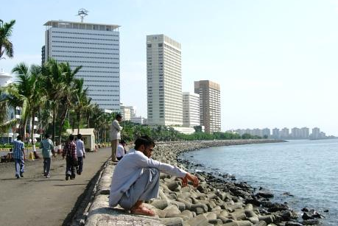
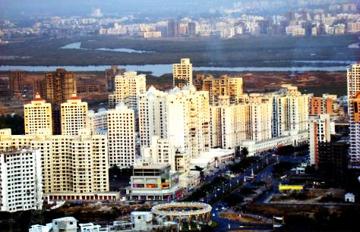
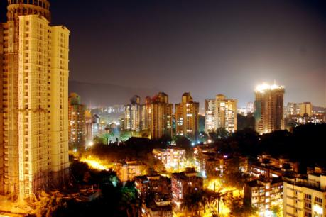
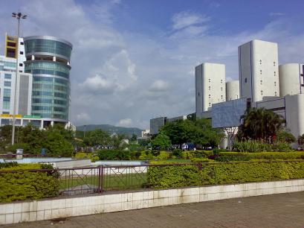
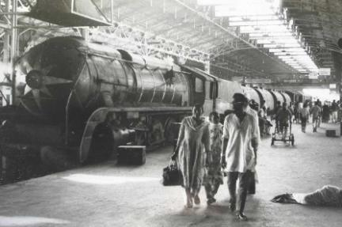
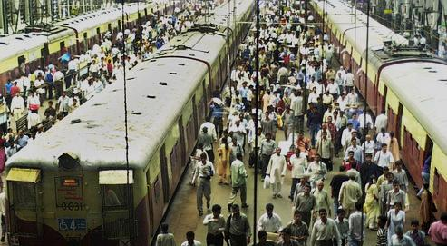
Correction et informations complémentaires
La croissance de Mumbai a été frénétique et rapide. En l’espace de quatre décennies, la population a été multipliée par 4 passant de 5 millions en 1961 à presque 18 millions en 2012 (aire métropolitaine)
Cette urbanisation rapide a été mal maîtrisée. La faiblesse des politiques d’aménagement et les contraintes géographiques ont donné à la ville une physionomie particulière. Elle s’organise autour d’une double logique :
- Nord/Sud : port et centre des affaires localisés à la pointe de la presqu’île, banlieues situées au Nord et se développant le long des voies ferrées (6 millions de voyageurs / jour)
- Est/Ouest : quartiers les plus aisés le long du littoral, quartiers ouvriers et pauvres à l’Est
Aujourd’hui, la ville est un espace en recomposition qui devient de plus en plus polycentrique (Thane, Navi Mumbai, Vashi, Belapur = nouveaux CBD)
- L’ancien CBD situé à la pointe sud de la ville : Narinam point
- La ville nouvelle : Navi Mumbai qui abrite une population aisée
- La gare Chhatrapati Shivaji Terminus en 1960 (sortie des voyageurs)
- La même gare aujourd’hui aux heures de pointe
- Thane city situé au nord de Mumbai
- Complexe de Vashi station (Navi Mumbai) : centre commercial

Slide 8
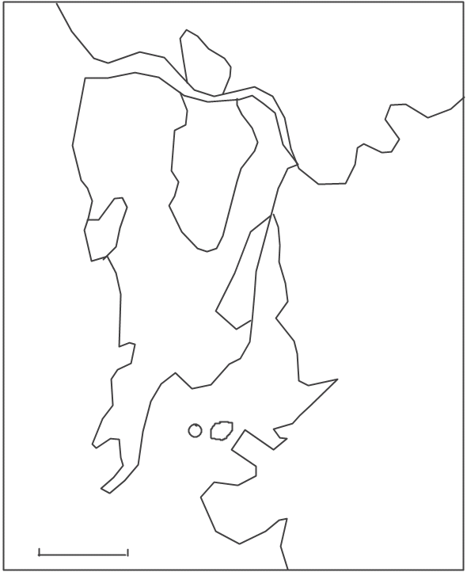
Croquis
Mumbai,une métropole mondialisée d’un pays émergent
I. Une métropole soumise à une croissance chaotique
1. Les héritages du passé colonial
Ancienne ville coloniale
Ancien port
Quartier des anciennes
industries textiles
Quartier des affaires
ancien
Mer d’Oman
Navi Mumbai
2. Une extension urbaine tentaculaire
Limites de la municipalité
Axe d’urbanisation le
long des voies ferrées
Etalement urbain
Ville nouvelle planifiée
Narinam Point
10 km

Slide 9
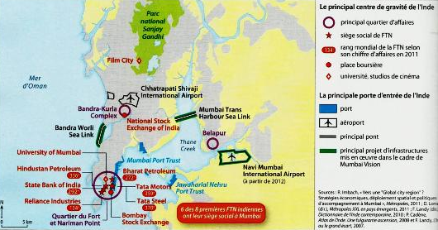
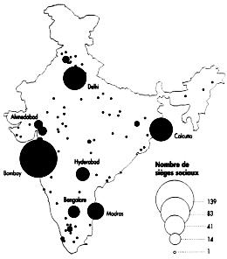
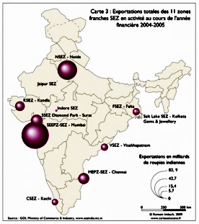
I. Mumbai, une métropole « moderne » en pleine mutation
3. Une ville métropole mondiale.
Mumbai, poumon de l’économie nationale : quel rôle à l’échelle mondiale ?
Mumbai concentre aujourd’hui un grand nombre d’institutions financières et de sièges sociaux, de banques nationales ou régionales. Parmi ces institutions financières figurent les deux pôles boursiers les plus importants de l’Inde, la Bombay Stock Exchange (BSE) et la National Stock Exchange (NSE)… Mumbai apparaît clairement comme la capitale financière de l’Inde en termes de volume de transactions. Le deuxième centre, New Delhi, enregistre à peine la moitié du montant enregistré par Mumbai (…)
En plus de sa position incontestable de capitale financière, Mumbai constitue le premier pôle économique d’Inde : c’est la région métropolitaine la plus riche de l’Union, concentrant 1,6 % de sa population active, 19 % de sa valeur ajoutée industrielle, 14 % de son capital productif (soit plus de 5000 usines) et représentant 25 % des impôts fédéraux sur le revenu (…)
Bien que la ville possède de bonnes infrastructures physiques par rapport au reste du pays (autoroutes, réseau ferré, port, énergie, …), ces dernières demeurent cependant limitées en comparaison des villes avec lesquelles Mumbai se met en concurrence à l’échelle planétaire. Si les infrastructures de télécommunications et de transports avec l’étranger ont été considérablement améliorées ces dernières années (création d’un nouveau terminal au sein de l’aéroport existant et projet d’un nouvel aéroport, connexion avec le reste du monde par fibres optiques sous-marines), le talon d’Achille de la ville est constitué des mauvaises conditions de circulation interne.
http://metropoles.revues.org/4469#tocfrom1n3
Montrez à l’aide des documents que Mumbai est le principal point d’ancrage de l’Inde à la mondialisation
Nœud intermodal mondial
Puissance financière
Rayonnement culturel (soft power)
Puissance industrielle
Les sièges sociaux des 500 plus grandes entreprises d’Inde
Exportations totales des 11 zones franches SEZ (Special Economic Zone) en 2004-2005

Slide 10
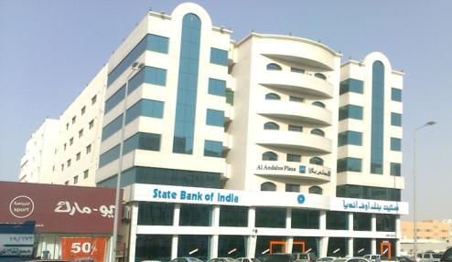
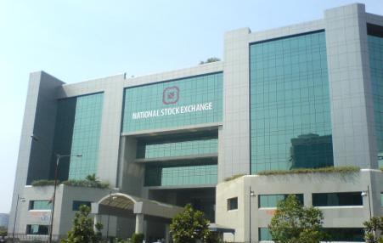
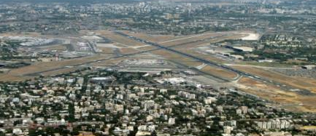
Correction et informations complémentaires
Mumbai fait figure de capitale économique du pays. Ville industrielle (19 % de sa valeur ajoutée industrielle, 14 % de son capital productif soit plus de 5000 usines), elle s’impose comme le poids lourd national de la finance : elle possède deux bourses (BSE et NSE) et enregistre le plus fort volume en termes de transactions financières, loin devant la capitale politique du pays, Delhi.
Dans le domaine économique, Mumbai draine des flux internationaux : sa zone franche est la première du pays en termes d’exportations (82, 9 milliards de roupies indiennes = 1,85 milliard de dollars). Elle abrite les sièges sociaux de 139 entreprises nationales, dont six des huit plus grandes firmes (ex : Reliance Entreprises classée au 114ème rang mondial). Elle dispose d’importantes infrastructures lui permettant de rayonner à un niveau mondial : elle est un nœud intermodal à l’échelle de l’Inde et du monde (1er port et aéroport du pays, pont de liaison entre les différents espaces de la capitale).
Par ailleurs, la ville est aussi un pôle d’innovation puisqu’elle abrite plusieurs universités et instituts de recherche (ex : Tata Institut pour la recherche fondamentale). Enfin, Mumbai est à la tête de la plus grande industrie du cinéma au monde en termes de production : Bollywood.
- Siège de la NSE, 1ère bourse nationale, 3ème mondiale en terme de transactions
- Siège de la State Bank of India (SBI) première banque indienne en termes de revenu et de capitalisation
- Siège de Tata Institute (recherche fondamentale)
- Affiche de film Bollywood avec l’actrice indienne Aishwarya Rai
- Vue du Jawaharlal Nehru Port Trust (JNPT)
- Vue du Scchatrapati Shivaji International Airport

Slide 11
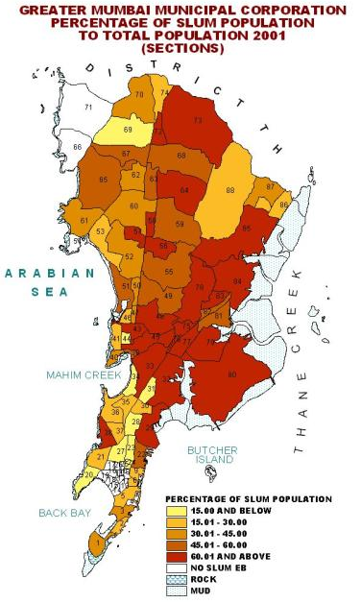
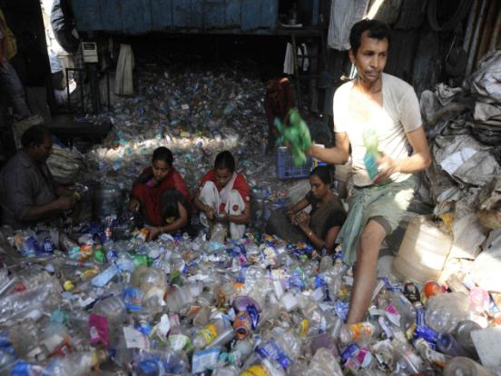
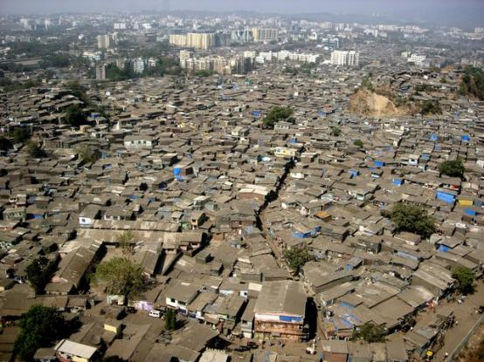
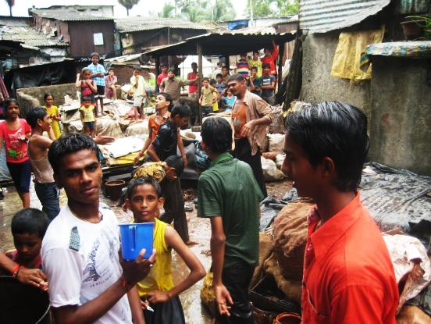
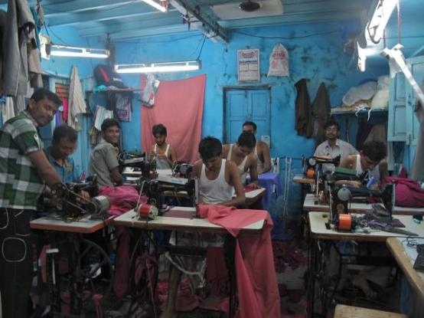
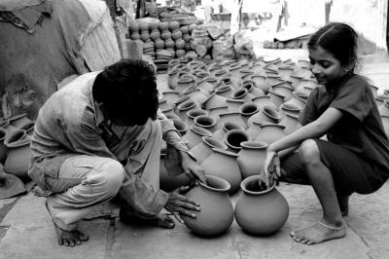
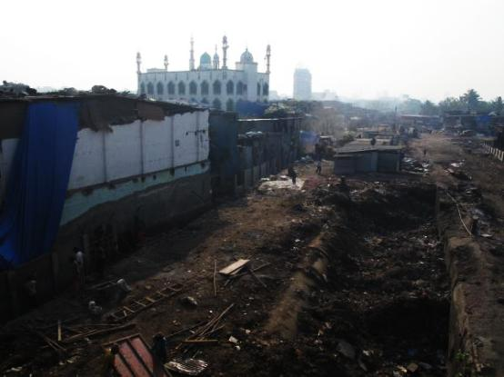
II. Mumbai, une ville marquée par de profondes inégalités socio-spatiales
1. Mumbai ou la guerre pour l’espace.
Le Dharavi Redevelopment Project (DRP)
Depuis 2004 un vaste plan de re-développement très controversé est à l’ordre du jour : le Dharavi Redevelopment Project. Dharavi se situe en effet désormais à un emplacement stratégique, à deux pas du nouveau centre international financier et des affaires du « Bandra Kurla Complex » qui vise à désengorger le sud de Bombay. S’y sont donc installés la bourse nationale des valeurs, la bourse du diamant et plusieurs sièges de grandes institutions financières et bancaires. Dans un contexte où l’espace est une ressource de plus en plus rare, les terres que Dharavi occupe ont ainsi acquis en quelques années une très grande valeur sur le marché immobilier en pleine expansion et attisé la convoitise des investisseurs indiens et étrangers. Sans oublier que Dharavi est idéalement situé à la croisée des deux principales lignes de chemin de fer desservant Bombay.
Le Dharavi Redevelopment Project (DRP), sans cesse remanié, reporté et au coût en constante augmentation (estimé aujourd’hui à 3 milliards d’euros), est également piloté par la Slum Rehabilitation Auhority. D’une manière générale, les plans de la SRA reposent sur un partenariat public-privé où des constructeurs privés ou des sociétés coopératives sont chargées de construire de petits appartements d’environ 21 m² dans lesquels les habitants pouvant attester de leur présence dans le bidonville avant une certaine date sont relogés gratuitement, en général à la périphérie de la ville. En échange, les entrepreneurs immobiliers obtiennent le droit de construire sur les terres ainsi « libérées » par les bidonvilles d’autres appartements et espaces commerciaux vendus aux prix élevés du marché, ce qui leur permet de réaliser de juteux bénéfices.
Le DRP est un projet encore différent et de plus grande ampleur, puisqu’il prévoit de réhabiliter l’ensemble du bidonville et de reloger à Dharavi même tous les habitants dont les noms figurent sur la liste des électeurs avant l’année 2000. Cela représenterait, selon les chiffres officiels, 72.000 familles.
http://base.d-p-h.info/fr/fiches/dph/fiche-dph-7800.html
Le plan «Mumbai Vision»
L’agglomération de Mumbai, dont la population devrait passer de 19 à 27 millions d’habitants d’ici à 2025, est aujourd’hui écartelée entre deux extrêmes : d’un côté son ambition de devenir une “ville globale” selon le modèle de Shanghai, de l’autre le poids de la pauvreté et des bidonvilles qui accueillent plus de la moitié de la population.
Mumbai nous montre que la qualité de vie peut ne pas être la finalité première des politiques urbaines. Là bas, le développement urbain est d’abord un outil de développement économique. Selon « Mumbai vision », le plan de développement de la ville doit permettre d’inscrire Mumbai dans la compétition internationale entre villes. Il faut embellir la ville, réduire les bidonvilles, la rendre attractive pour les entreprises et les cadres et résoudre les problèmes de congestion automobile et d’insuffisance énergétique qui l’empêche de fonctionner. […]
Mumbai illustre la difficulté des mégalopoles à mettre en place un développement qui bénéficie à l’ensemble des habitants. Le développement de l'habitat informel (sous forme de bidonvilles) est indissociable du développement des villes globales. En effet, la mondialisation accentue les différences, certains quartiers se valorisant fortement et entraînant la relégation aux marges des villes d’un certain nombre d’activités et de populations moins valorisées.
Isabelle Baraud-Serfaty, Le Monde, 26 novembre 2009
Combien de quartiers de la ville abritent plus de 60% de « Slumdogs » (traduction littérale : chiens des bidonvilles soit pouilleux) ?
Sur les 88 quartiers du grand Mumbai, 22 abritent plus de 60% de slumdogs : près du quart de la superficie de la ville est occupé par des bidonvilles. Le plus connu d’entre eux est Dharavi.
Dharavi
Dharavi est considéré comme le plus grand slum d’Asie : construit sur 223 hectares de marécages asséchés, il abrite quelques 750 000 personnes. Image de la pauvreté dont les autorités de la ville aimeraient se débarrasser, ce bidonville regorge d’une activité débordante et inépuisable : confection textile, blanchisseur, poterie, travail du cuir en passant par le recyclage du plastique et des ordures, Dharavi est une gigantesque usine informelle qui génère une activité d’environ 500 millions d’euros par an. Mais ce modèle unique pourrait bientôt prendre fin, rattrapé par l’expansion d’une ville en manque d’espace, et un plan de réaménagement pharaonique.
Démolition du quartier des pipelines en 2011
Pourquoi Dharavi est un « slum qui vaut de l’or » ?
Quels projets sont mis en place pour le « réhabiliter » ?
Pourquoi peut-on dire que ces modifications entrainent une accentuation de la ségrégation socio-spatiale dans la ville ?
De fait : exclusion de centaines de familles puisque le slum compte entre 750 000 et 1 million d’habitants

Slide 12
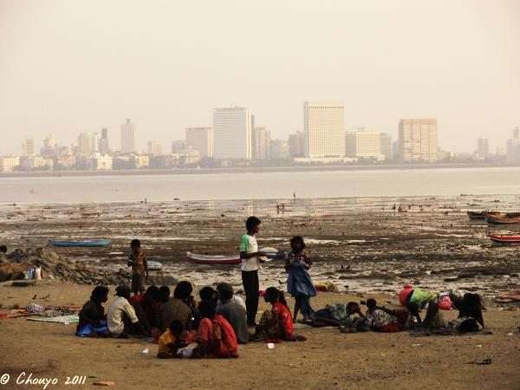
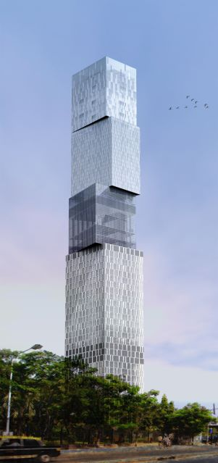
II. Mumbai, une ville marquée par de profondes inégalités socio-spatiales
1. Mumbai ou la guerre pour l’espace.
Une fois répertoriées les informations dans les documents, complétez le tableau ci-dessous afin d’identifier les différentes dynamiques liées à l’espace.
Dharavi, un slum qui vaut de l’or
Pour quelles raisons ? | Quelles politiques de réhabilitation ? | Quelles conséquences pour les slumdogs ? | Quels objectifs visés par les autorités de la ville ? | Quels résultats ?
- Proche des nouveaux centres décisionnels (Bandra Kurla, BSE, banques….)
- A la jonction des deux principales voies ferrées de la ville
= un espace devenu stratégique et ouvert aux appétits des promoteurs
Plusieurs plans et projets :
- « Vision Mumbai » (municipalité)
- Dharavi Redeveloppement projects (depuis 2004 mais soumis à contorverses)
 En collaboration avec la Slum Rehabilitation Authority
= une superposition de projets dont les objectifs divergent (échelles, acteurs…)
- Relogement gratuit pour une minorité de la population (10% environ)
- Installation forcée dans des espaces périphériques
- Logements neufs en dur (eau + électricité) mais exigus (21 m²/famille)
= mise à l’écart d’une population pauvre qui vit d’une économie informelle
- Attractivité de la ville au niveau international ➔ copier le modèle de Shanghai.
- Construction d’espaces commerciaux et de logements high tech ➔ vitrine de la modernité
= faire entrer Mumbai dans le cercle très fermé des villes globales
- Augmentation du prix du foncier (Mumbai devient une des villes les plus chères au monde)
- Relégation de la population pauvre aux marges de la ville
- Destruction programmée du secteur informel qui fait vivre des milliers de personnes
- Développement de quartiers réservés à une population aisée voire riche (ex : Marina Drive/ Quartier de Tardeo au Sud de la ville : Antalia House)
= gentrification (processus de retour des populations aisées dans les quartiers centraux des villes après la rénovation de l’habitat) et centralité (concentration des fonctions de commandement et de services dans les quartiers centraux de la ville)
▲ Marina Drive en arrière plan/plage abritant des « pavement dwellers » (gens de la rue sans abris fixe)
►Antalia House, la maison de la famille du milliardaire indien Mukesh Ambani (possesseur de Reliance Industrie): la tour est la plus haute de la ville (27 étages) et la plus chère du monde (1 milliard de dollars)

Slide 13
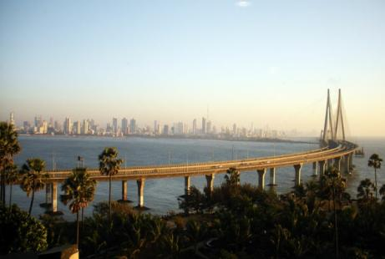
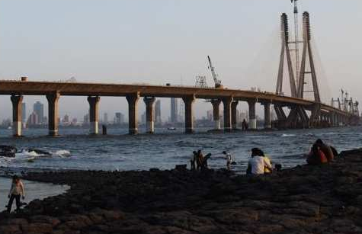
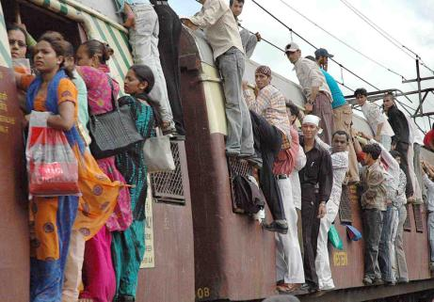
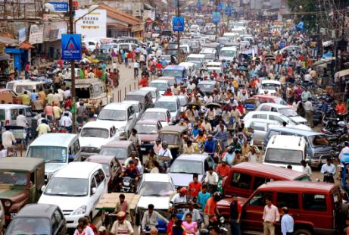
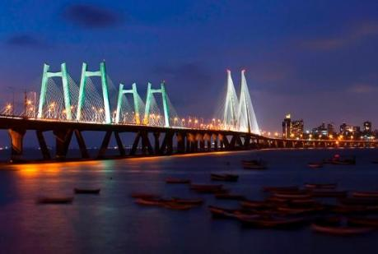
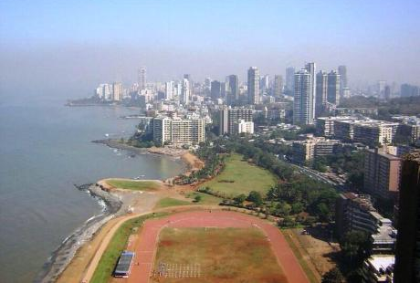
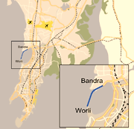
II. Mumbai, une ville marquée par de profondes inégalités socio-spatiales
2. Réguler les transports intra-urbains : un défi.
Les transports en commun
Avec la question du logement, les transports sont le deuxième enjeu de la métropole. Le transport public occupe une place très importante avec un réseau de trains et de bus publics qui totalisent 88% des 11 à 12 millions de déplacements journaliers. Néanmoins, là encore, Mumbai se positionne comme la ville des records mondiaux (…). Les heures de pointe dans les trains ont une amplitude de quatre heures soit deux fois plus que la norme internationale et le train transporte 2,7 fois plus passagers que sa capacité. Cette situation est d’autant plus critique que les prévisions tablent sur une très forte augmentation de déplacements. Une partie de cette croissance sera due à l’accroissement des véhicules personnels alors que le niveau de congestion est déjà très élevé. Il n’est pas rare de mettre deux heures pour faire les 35 kms qui relient le centre ville à l’aéroport international.
www.cairn.info/metropoles-xxl-en-pays-emergents--9782724612059-page-139.htm
Pont autoroutier à péage de Bandra Worli Sea.
http://inde.aujourdhuilemonde.com/le-pont-de-la-polemique-inaugure-bombay
Mumbai connait un problème chronique de congestion urbaine qui rend difficile la mobilité intra muros : les transports en commun sont surchargés (ex : le train transporte 2,7 fois plus de passagers que sa capacité) et l’accroissement du parc automobile (voitures privées acquises par les classes moyennes) complexifie la situation.
Pour tenter d’endiguer le problème, la municipalité a augmenté le nombre d’autoroutes suspendues (90) passant essentiellement par les quartiers défavorisés. Un autre projet est actuellement en construction : relier le centre décisionnel de Bandra- Kurla à Narinam point. Le pont Bandra Worli Sea est une première étape dans la réalisation de cet axe de communication. Son prolongement rencontre l’opposition des riverains car les quelques 16,5 kms qui restent à construire passent par des quartiers huppés (Peddar Road).
En quoi les difficultés liées à la régulation du transport dans l’aire urbaine témoignent-ils des inégalités sociales ?

Slide 14
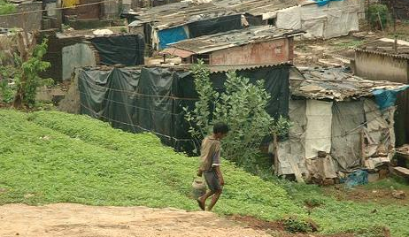
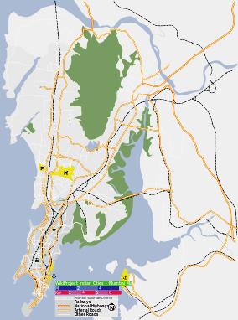
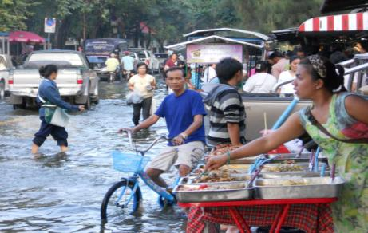
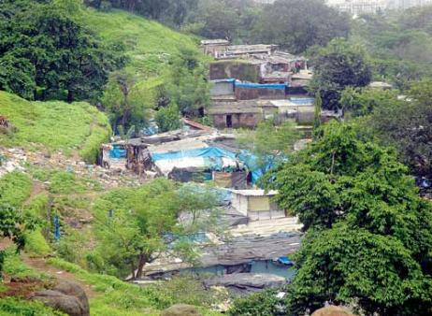
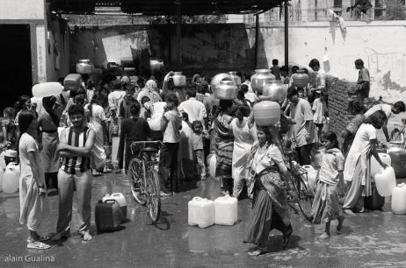
II. Mumbai, une ville marquée par de profondes inégalités socio-spatiales
3. Des ressources inégalement réparties et des problèmes environnementaux.
L’accès à l’eau potable pose problème à Mumbai notamment dans les slums où il n’existe pas de réseaux de distribution ce qui contraint les habitants (surtout les femmes et les enfants) à la corvée de l’eau (temps pris sur le travail ou sur l’école). La situation est paradoxale puisque Mumbai jouit annuellement de la mousson qui apporte de l’eau en quantité mais faute d’infrastructures cette ressource se perd.
Pour faire face au problème, la municipalité mise sur trois moyens :
- La restriction : coupure de 15% dans l’approvisionnement domestique, 30% dans l’industrie.
- L’ interdiction : défense de se connecter au réseau d’eau pour tout immeuble dépassant 7 étages
- La contrainte : obligation depuis 2011 d’installer des systèmes de récoltes d’eau de pluie dans les nouvelles constructions.
Quels problèmes menacent le poumon vert de Mumbai ?
Le Parc national Sanjay Gandhi
Cette enclave verte se situe au milieu de la mégapole de Mumbai qui compte aujourd’hui plus de 20 millions d’habitants. Ainsi, on remarque un débordement de l’espace urbain sur le périmètre protégé, même si le phénomène a tendance à s’inverser car le parc qui faisait 21 km² en 1950 en entoure aujourd’hui plus de 100. Il s’est développé en direction de la ville, mais se heurte à une prolifération de bidonvilles et d’habitats informels, mais aussi d’enclaves résidentielles aisées dites gated communities qui profitent du paysage et du cadre de vie très attractif. En 1995, on estime qu’il y a 300 000 habitants dans le Parc. En 2000, une politique d’expulsion est conduite et 46 000 logements informels et petits commerces sont évacués, avec seulement 12 000 habitants relogés. En 2011, on estime encore la présence de 150 000 personnes à l’intérieur du parc.
http://www.cafe-geo.net/article.php3?id_article=2515
Le parc national Sanjay Gandhi est un espace protégé qui couvre quelques 100 km². Situé au nord de l’agglomération, il est soumis à une forte pression urbaine qui concerne non seulement l’habitat informel (2011 : 150 000 personnes installées illégalement dans le parc) mais aussi aux appétits des promoteurs qui y construisent des gated communities destinées à une clientèle aisée.
Pourquoi peut-on dire que la situation de l’eau est paradoxale à Mumbai (texte et photos) ? Quels sont les trois mesures proposées par la municipalité ?

Slide 15
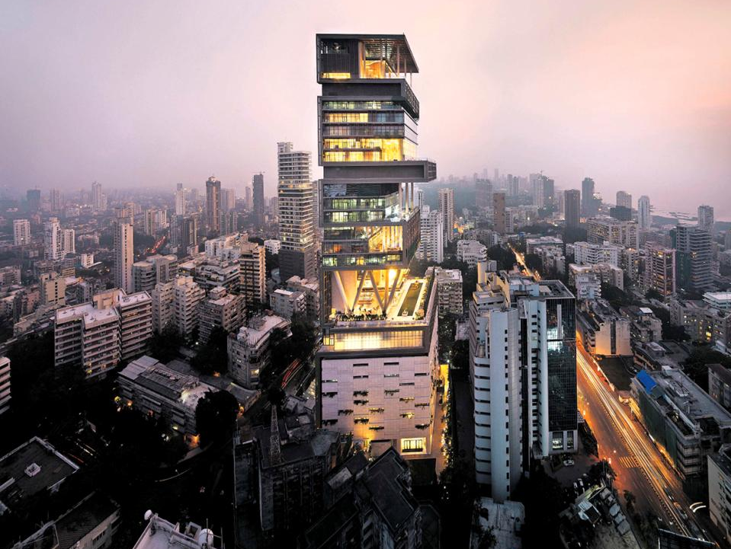
La région urbaine de Mumbai est un vaste espace composite, formé de territoires planifiés et aménagés, de quartiers au développement anarchique et de zones interstitielles abritant bidonvilles et zones d’emploi informel.
Mumbai, symbole de la modernité et de l’émergence de l’Union indienne, est devenue une véritable métropole au niveau mondial même si elle n’est encore qu’un centre secondaire de l’archipel métropolitain mondial.
Malgré des inégalités socio-spatiales qui tendent à se creuser, Mumbai dispose d’atouts importants pour renforcer son poids au niveau mondial : principale ville d’un Etat en forte croissance économique, elle est située au cœur d’une région économique puissante. La transformation des espaces productifs métropolitains s’est accompagnée d’une politique de modernisation des infrastructures et de certains quartiers. Mumbai n’en souffre pas moins d’importantes tensions internes : la croissance s’est faite au prix d’inégalités et de pauvreté urbaine.
Conclusion
Antalia House, la maison de la famille du milliardaire indien Mukesh Ambani : la tour est la plus haute de la ville (27 étages) et la plus chère du monde (1 milliard de dollars)

Slide 16
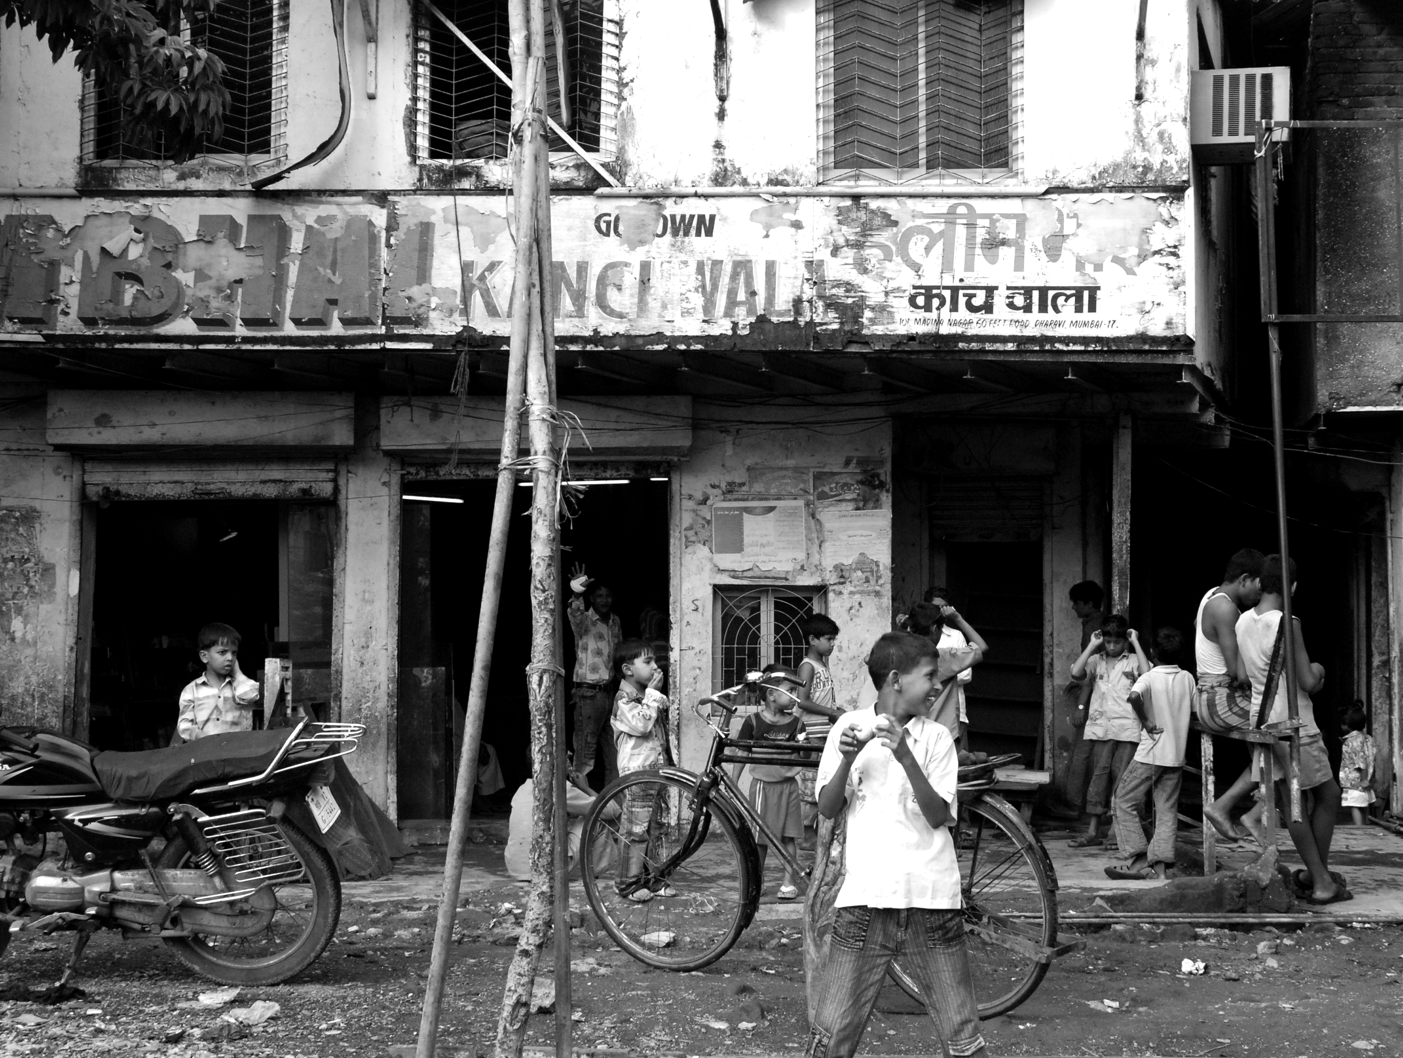
Fiche Eduscol
http://cache.media.eduscol.education.fr/file/lycee/44/3/LyceeGT_Ressources_Geo_T_08_Th3_Q1_Amerique_213443.pdf
Sites académiques
http://pedagogie.ac-limoges.fr/hist_geo/spip.php?article311
http://www.ac-paris.fr/portail/jcms/p1_541781/mumbai-modernite-inegalites-geographie-tle-es-l
Mumbai, ville mondiale
Un monstre urbain
http://www.kewego.fr/video/iLyROoaf2R1F.html (vidéo)
http://www.mgm.fr/PUB/Mappemonde/M201/Saglio.pdf
http://metropoles.revues.org/4469
http://echogeo.revues.org/11389
http://www.mpl.ird.fr/suds-en-ligne/fr/metropol/mumbai/mumbai01.htm#suds
http://www.cairn.info/revue-histoire-urbaine-2007-2-page-55.htm
http://cadtm.org/IMG/pdf/Inde_Mumbai_30jan04.pdf
Puissance économique
http://www.lefigaro.fr/voyages/2012/07/26/03007-20120726ARTFIG00556-les-diamants-sont-eternels-et-indiens.php
Puissance culturelle
http://lisa.revues.org/1626
http://www.iletaitunefoislecinema.com/memoire/2196/le-cinema-americain-a-lassaut-du-monde
http://www.societal.fr/ael/44/p65.htm
Inégalités socio-spatiales
http://www.rfi.fr/asie-pacifique/20111230-inde-bombay-dharavi-bidonville-slumdog-millionnaire-asie-biha-bandra-kurla-complex (diaporama)
http://base.d-p-h.info/fr/fiches/dph/fiche-dph-7800.html
http://hal-ensmp.archives-ouvertes.fr/docs/00/56/26/78/PDF/CWP_2011-01.pdf
http://missiontice.ac-besancon.fr/hg/spip/spip.php?article727
http://v2.sub-yu.fr/index-4.php?id_mag=12&id=2&id_a=
http://www.telerama.fr/monde/le-bidonville-qui-vaut-de-l-or,63718.php
http://www.le-cartographe.net/index.php/dossiers-carto/monde/67-bidonvilles
http://www.oceanattitude.org/index.php?post/2009/02/24/Ainsi-vont-les-bidonvilles (nombreuses photographies)
http://www.censusindia.gov.in/maps/Town_maps/Mum_slum_pop.html
http://www.lefigaro.fr/reportage/20070620.FIG000000055_le_plus_grand_bidonville_d_asie_en_vente.html
Ressources

Slide 17
I. Mumbai, ville mondiale :
Mumbai : une ville mondiale entre modernité et inégalités.
1. Le cœur industriel de l’Inde :
2. Capitale de l’économie indienne:
3. Intégrée à l’archipel mégalopolitain mondial:
Mer d’Oman
Thane
Bay
II. Une croissance source d’inégalités :
1. De fortes inégalités socio-spatiales:
0
10 km
2. Des infrastructures de transport insuffisantes:
3. Des Dynamiques qui renforcent les inégalités :

Slide 18
I. Mumbai, ville mondiale :
Mumbai : une ville mondiale entre modernité et inégalités.
1. Le cœur industriel de l’Inde :
Cœur industriel et nouvelles zones industrielles, Mumbai représente 18% de la Valeur ajoutée industrielle indienne.
Parc Nationale
Sab Jay Ghandhi
2. Capitale de l’économie indienne:
CBD concentrant les 139 sièges sociaux des 500 premières FTN indiennes.
Nouveaux centres décisionnels .
Film city
Bourses de Bombay. Mumbai représente près de 40% des transactions financières indiennes.
Grands centres à vocation culturelle.
BANDRA-KURTA
3. Intégrée à l’archipel mégalopolitain mondial:
NSE
Port international, Mumbai est historiquement la « porte de l’Inde ».
Mer d’Oman
Aéroport international , construit et en construction., 50% trafic aérien indien.
DHARAVI
Thane
Bay
II. Une croissance source d’inégalités :
1. De fortes inégalités socio-spatiales:
BELAPUR
NAVI MUMBAI
Centre-ville historique, concentration des populations aisées.
Université
Principale zone d’extension des quartiers aisés.
Quartiers des classes moyennes et populaires.
QUARTIER DU FORT et NARIMA POINT
BSE
Parc Naturel, une difficile politique de protection.
Principaux Slums, plus de 6 millions d’habitant vivent dans des bidonvilles.
0
10 km
2. Des infrastructures de transport insuffisantes:
Principaux axes routiers et ferroviaires.
Grands projets autoroutiers à péages.
3. Des Dynamiques qui renforcent les inégalités :
Processus de gentrification.
Périmètre développement des villes nouvelles.
Dynamique d’étalement urbain. 8 millions de personnes supplémentaires d’ici 2025

